Slide 1
Муниципальное автономное дошкольное образовательное учреждение детский сад «Ромашка»
«Зелёный, жёлтый, красный свет»
Выполнил воспитатель:
Кузнецова Ольга Олеговна
2020год

Slide 2
Цель проекта:
Создание условий для эффективного взаимодействия ДОУ и социальных партнёров по обеспечению безопасности дорожного движения среди детей и родителей; приобщение детей к дорожной культуре поведения через ознакомление с правилами дорожного движения. При взаимодействии детского сада и социальных партнеров познакомить и приобщить ребенка к дорожной культуре поведения; способствовать работе по профилактике ДТП, которая направлена на формирование у детей навыков осознанного поведения на улицах села.
Задачи:
1. Повышать уровень профессиональной компетентности педагогов по вопросам внедрения новых эффективных форм работы с дошкольниками по формированию у них навыка безопасного поведении я на улицах и дорогах.
2. Закреплять с детьми практические навыки поведения в различных ситуациях движения через систему обучающих занятий, игр, тренингов.
3. Активизировать работу по пропаганде безопасности дорожного движения среди родителей, вовлекая их в образовательный процесс по обучению детей правилам безопасного поведения на дорогах.
4. Развивать социально-педагогическое партнёрство с ГИБДД, родительской общественностью в вопросах профилактики детского дорожно-транспортного травматизма.

Slide 3
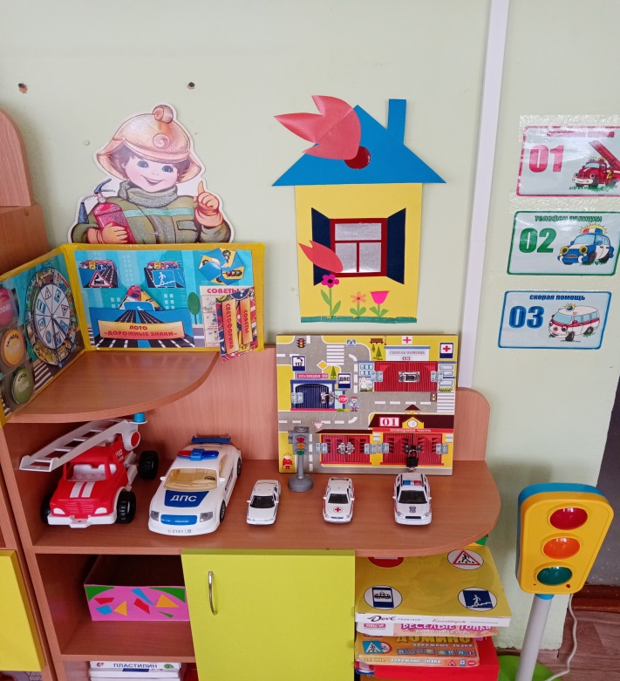
«Уголок безопасности»

Slide 4
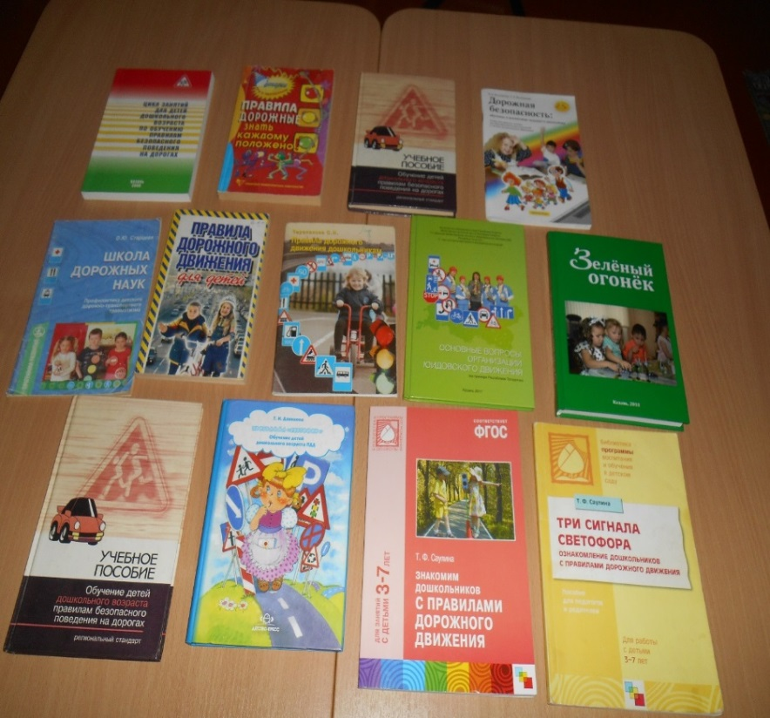



Чтение художественной литературы по ПДД

Slide 5
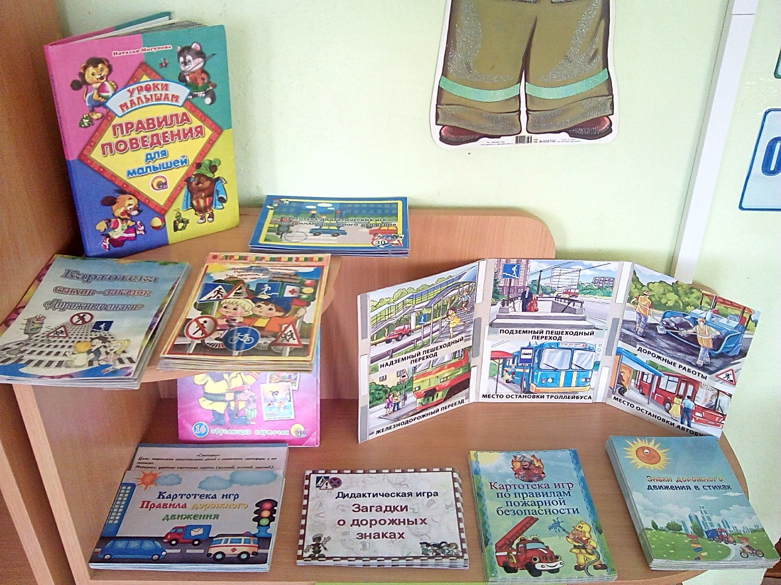
«Картотека по ПДД»

Slide 6


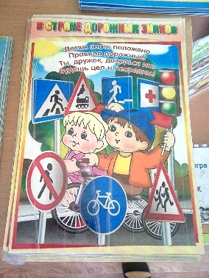

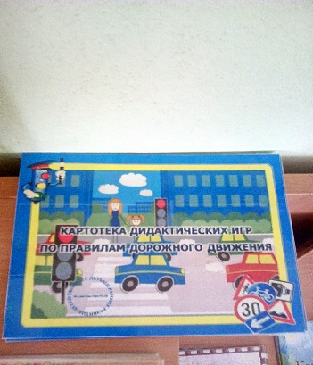


«Картотека правил дорожного движения»

Slide 7
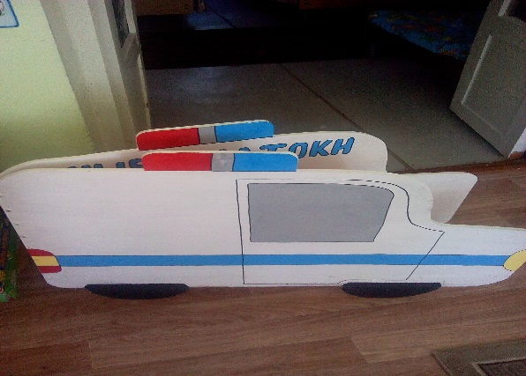
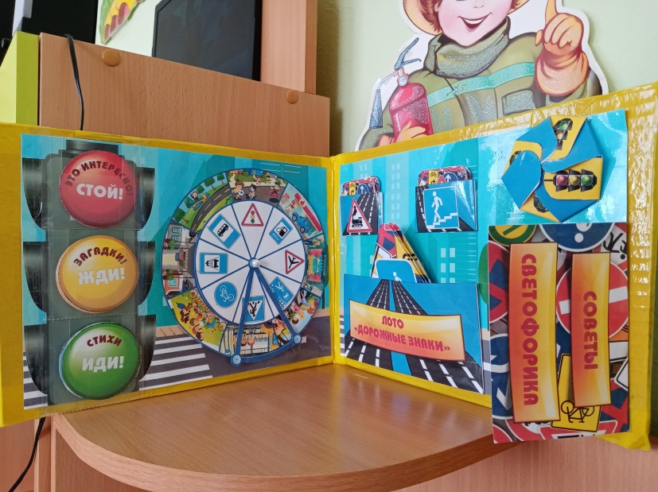
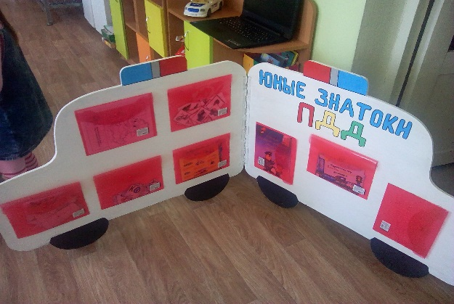
Изготовление «Лепбуков» по правилам дорожной безопасности

Slide 8
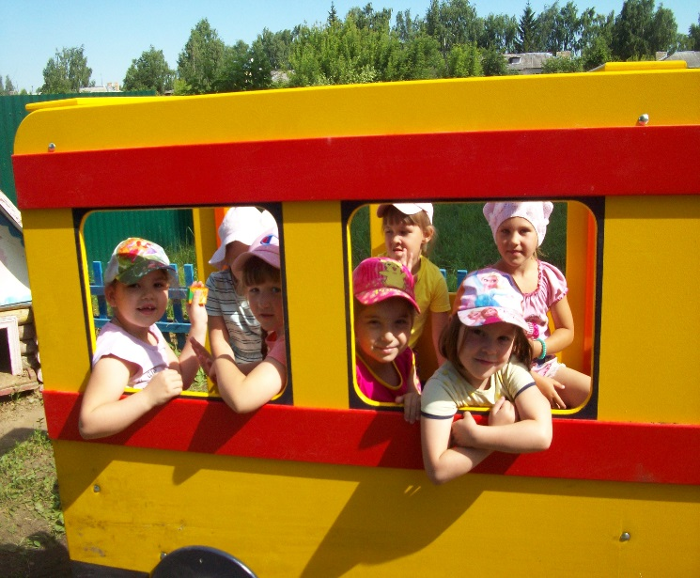
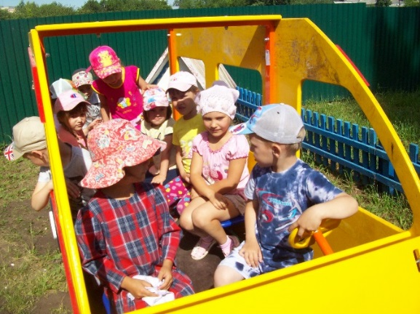
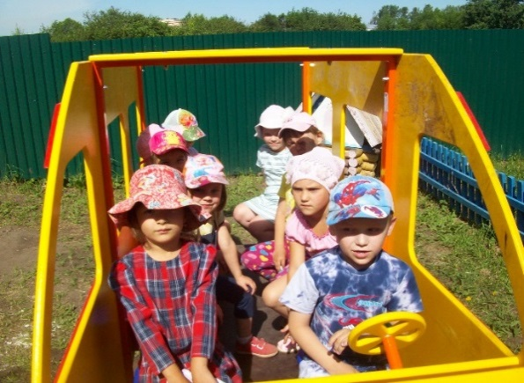
Сюжетно-ролевая игра «Автобус»

Slide 9
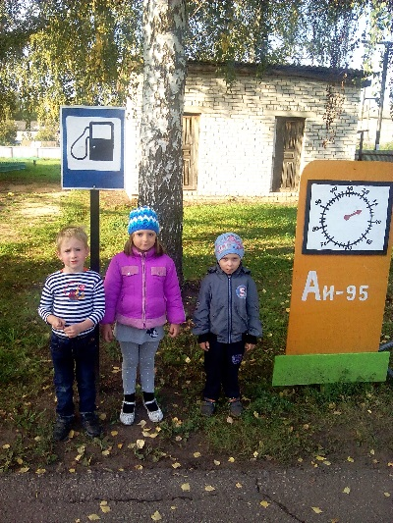
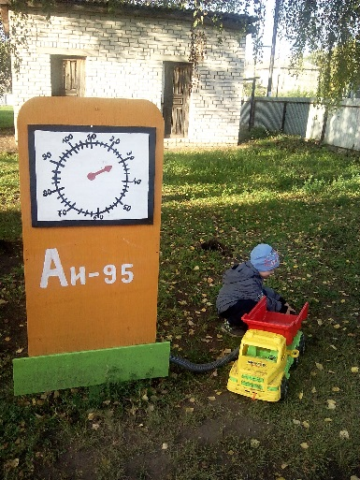
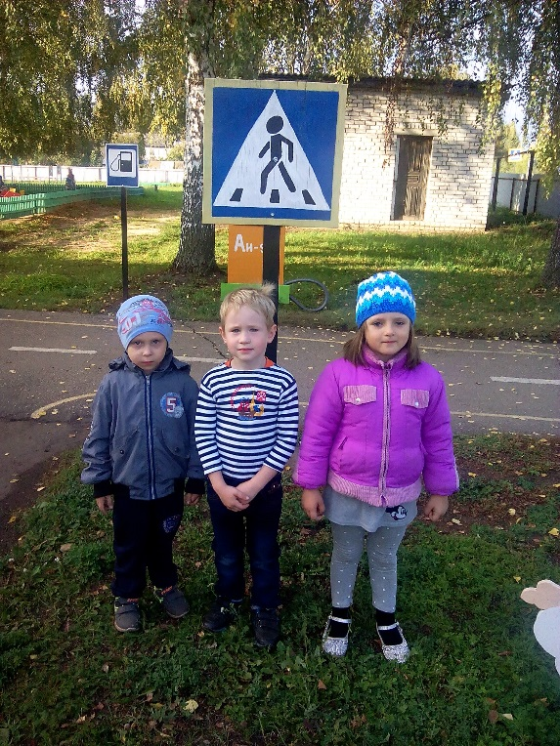
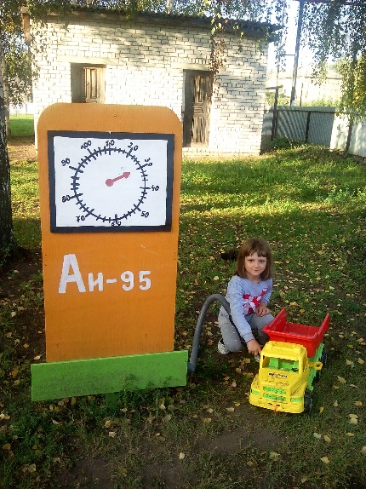
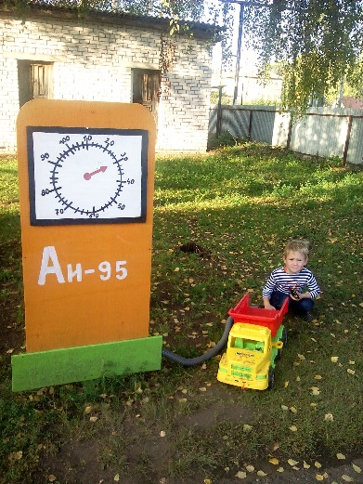
Сюжетно-ролевая игра
«Заправка»

Slide 10
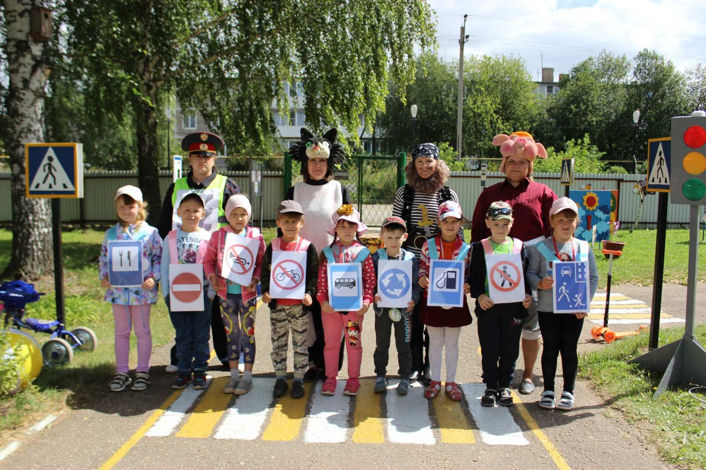
«Правила дорожные знать каждому положено!»

Slide 11
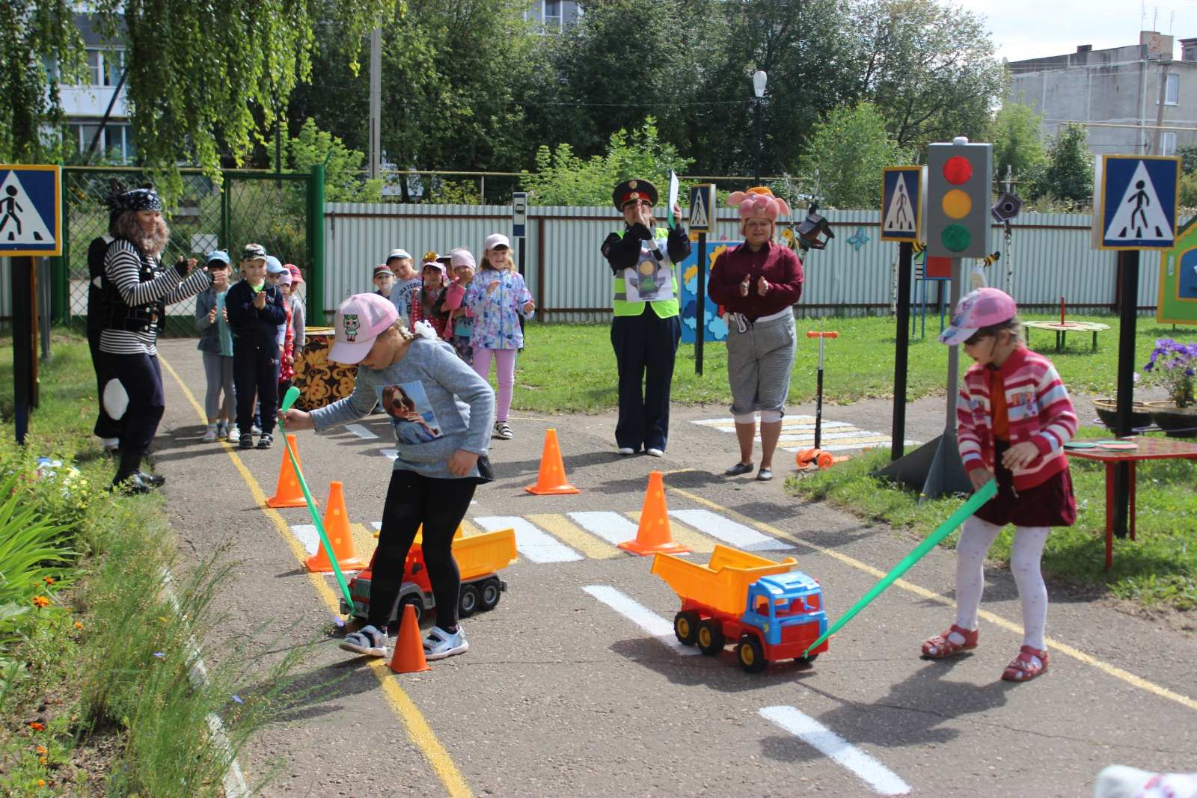
Эстафета по правилам дорожного движения

Slide 12
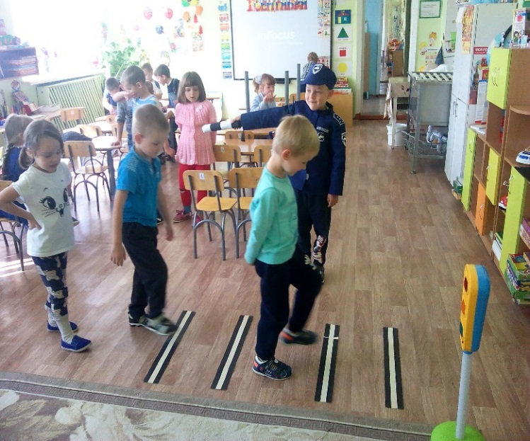
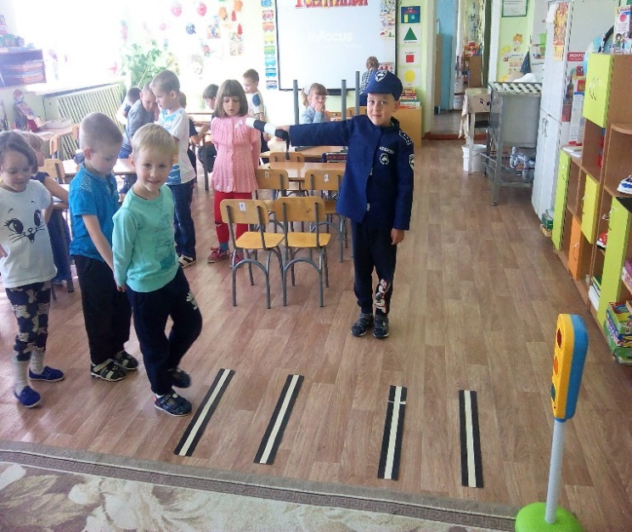
Сюжетно-ролевая игра
«Светофор предупреждает»

Slide 13
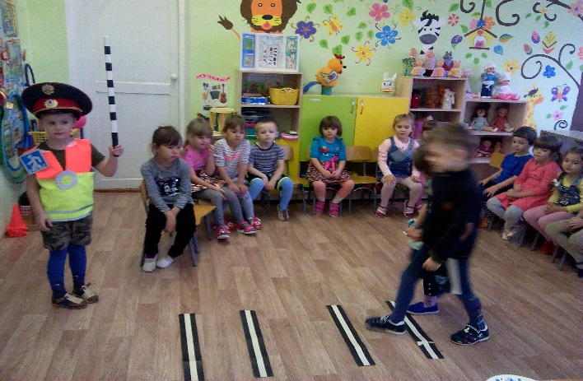
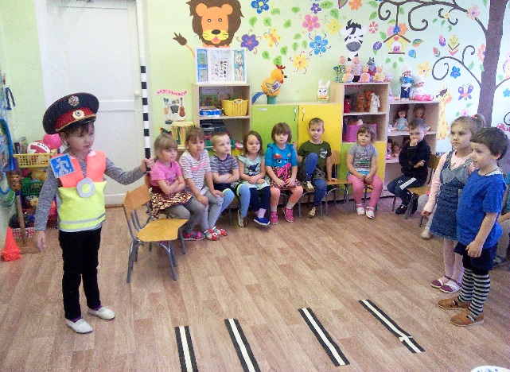
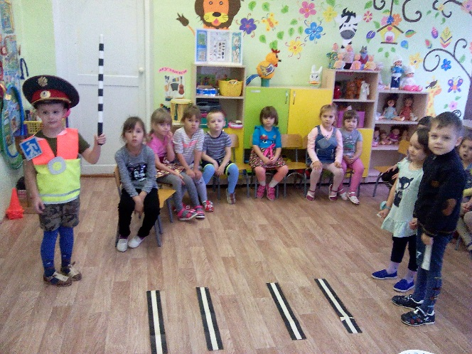
Сюжетно-ролевая игра «Главные правила пешеходного перехода»

Slide 14
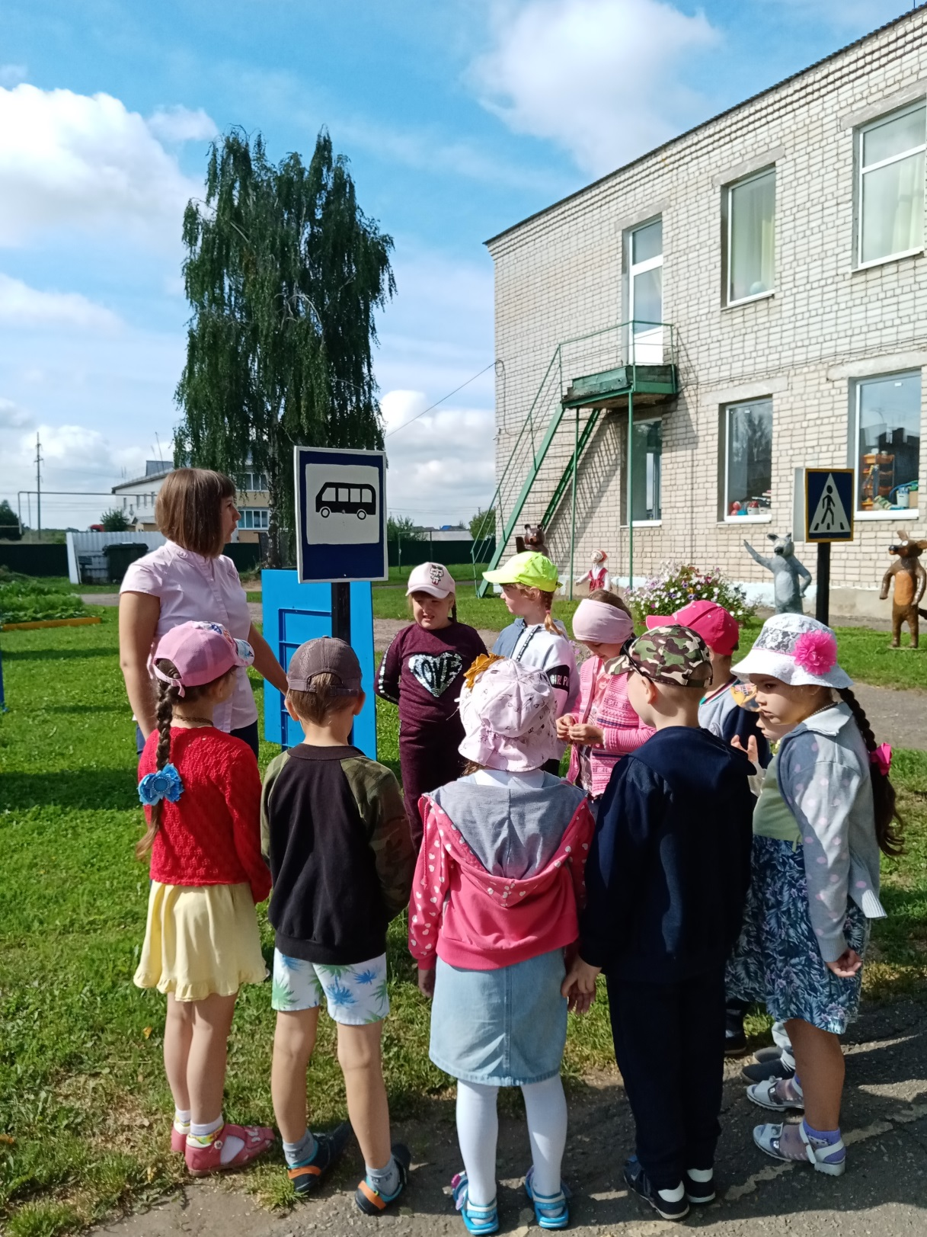
«Правила дорожные знать каждому положено !»

Slide 15
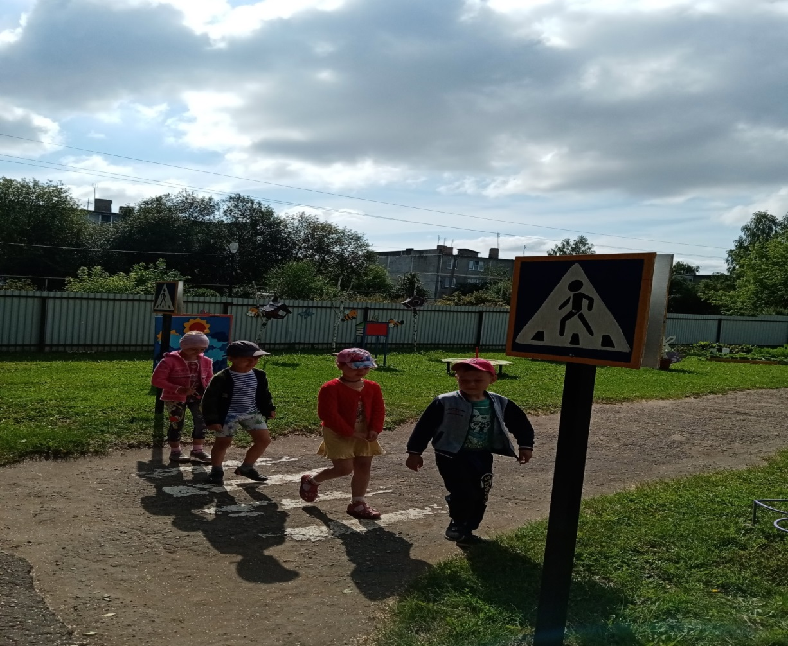
Переходить дорогу нужно только по пешеходному переходу!

Slide 16
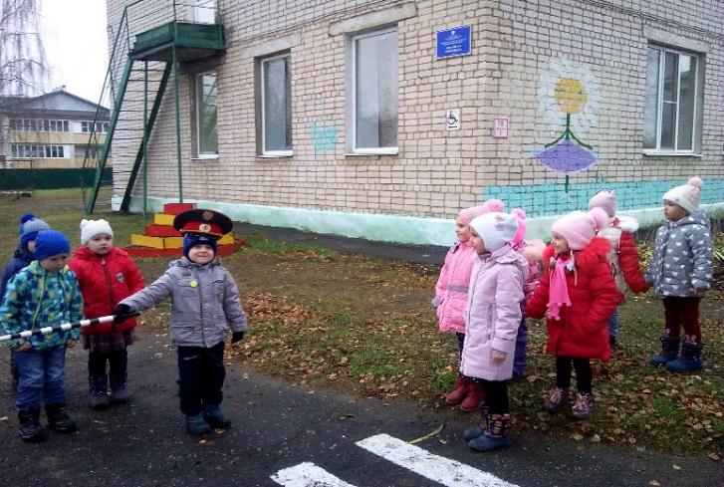
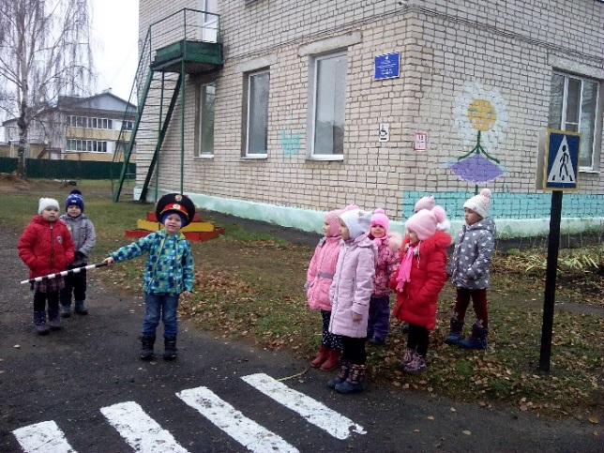
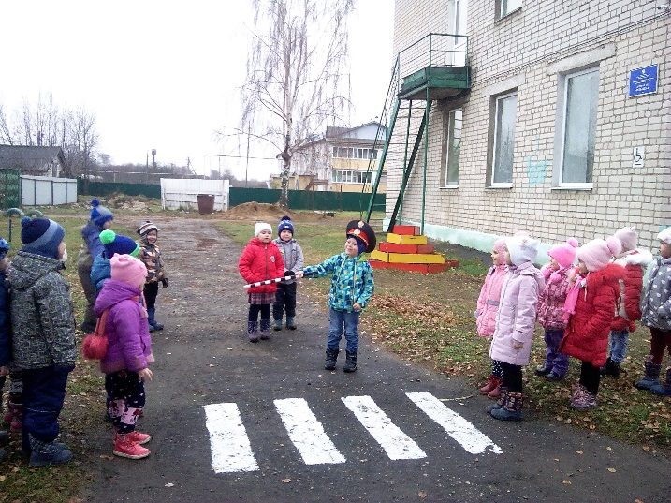
П.И. «Учимся переходить дорогу»

Slide 17
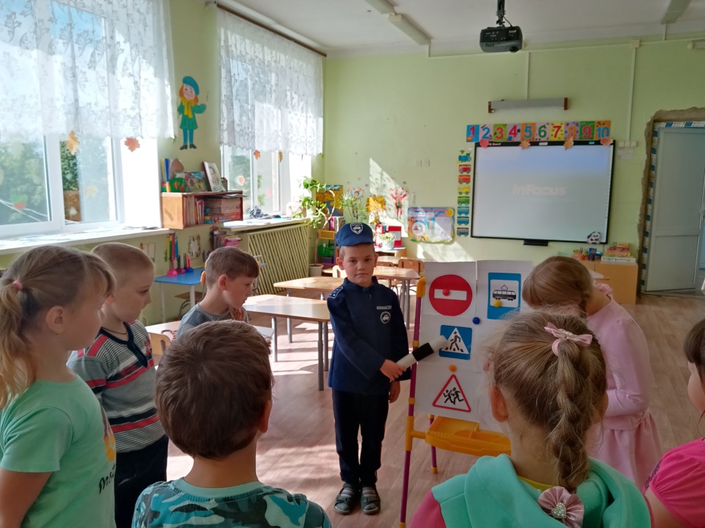
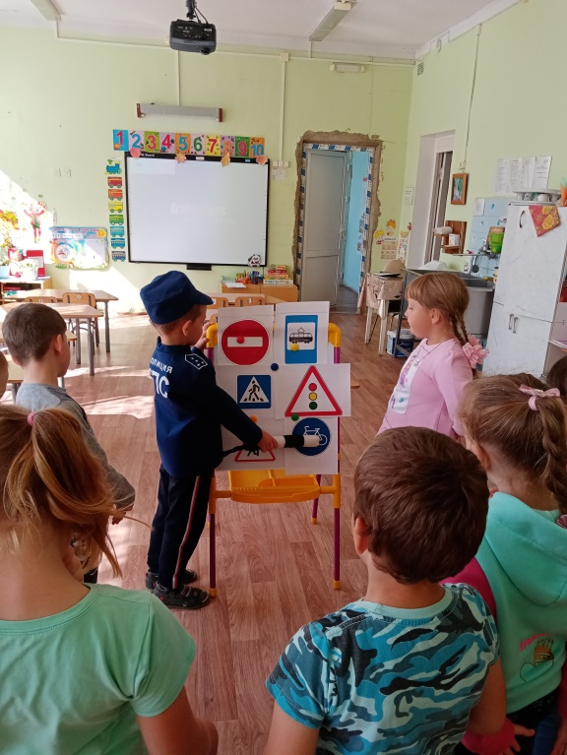
Игра малой подвижности «Дорожные знаки»

Slide 18
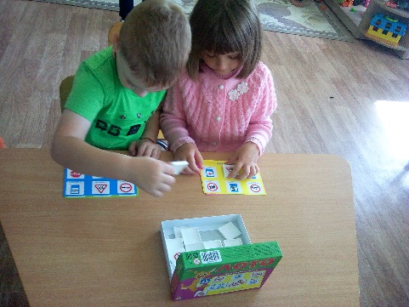
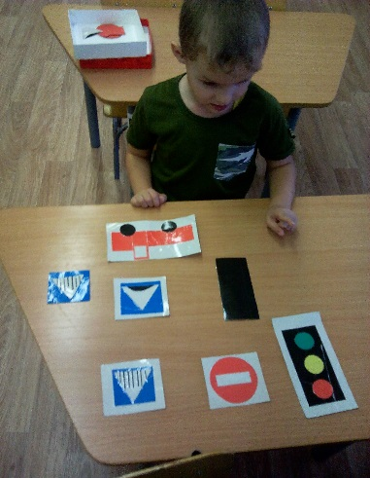
Настольно-печатные игры по ПДД

Slide 19
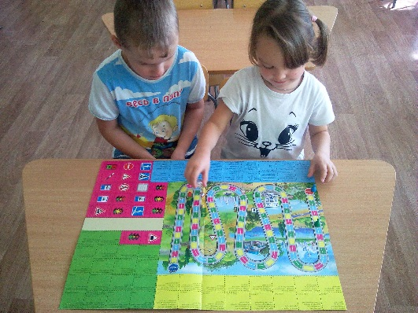
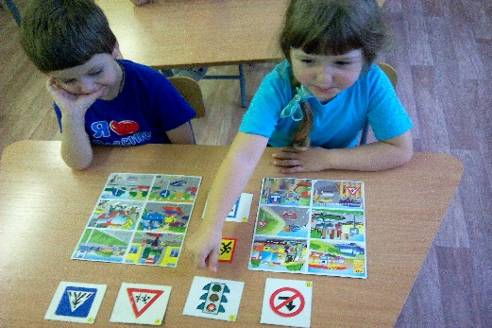
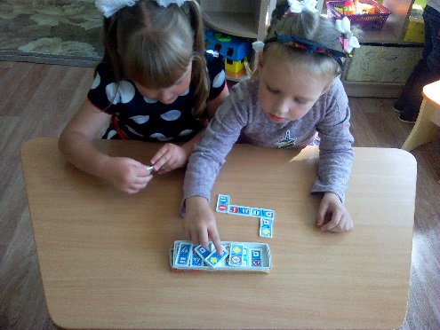
Настольно-печатные игры «Какой знак лишний», «Подбери знак к схеме», «Лото»

Slide 20
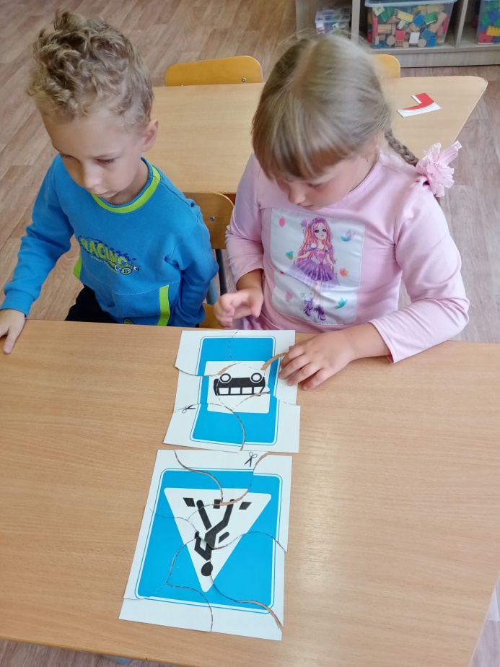
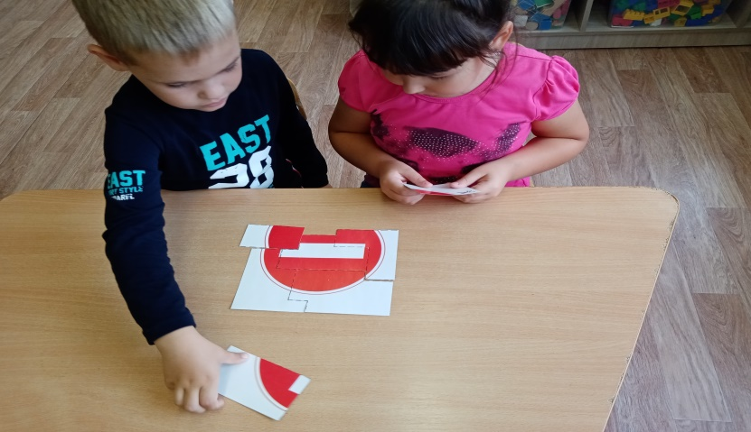
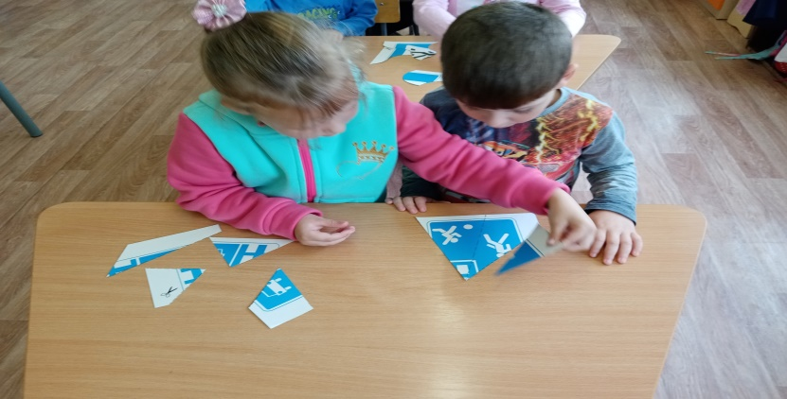
Печатно-настольная игра «Дорожные знаки»

Slide 21
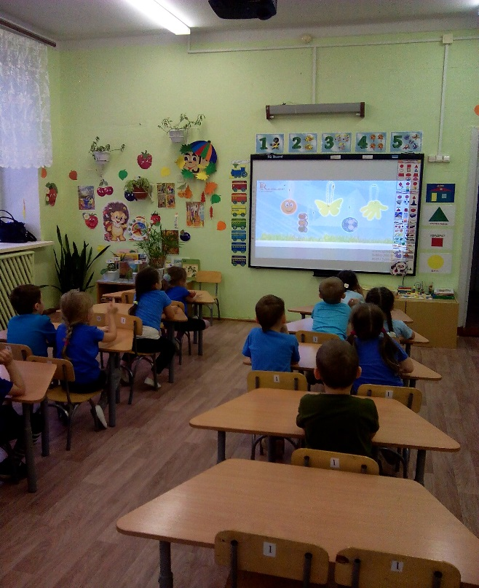
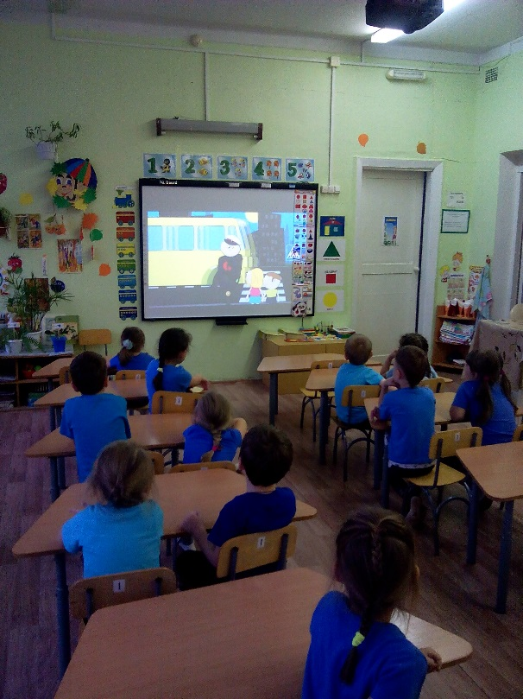
Просмотр мультфильмов по ПДД

Slide 22
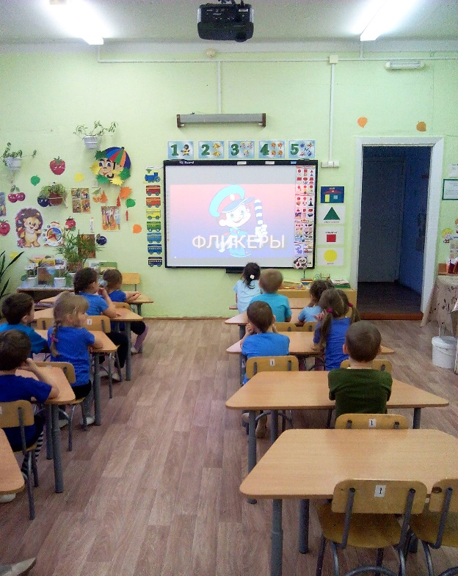
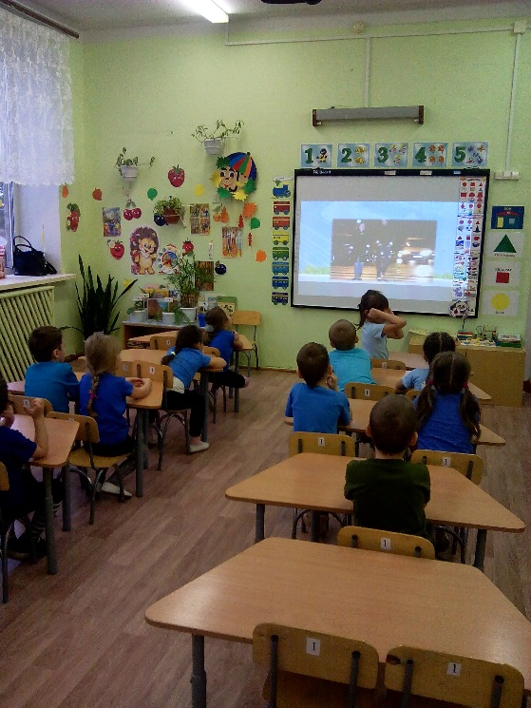
Просмотр видео ролика «Фликеры»

Slide 23
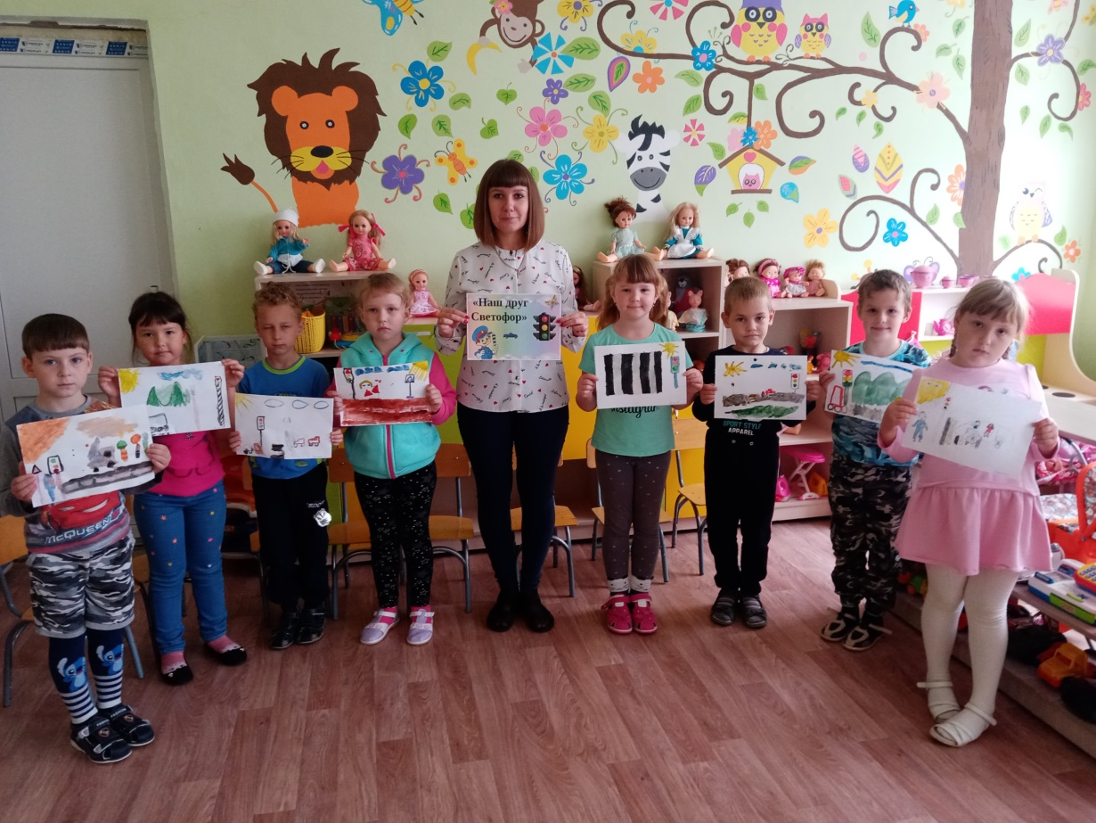
Рисование «Н»

Slide 24
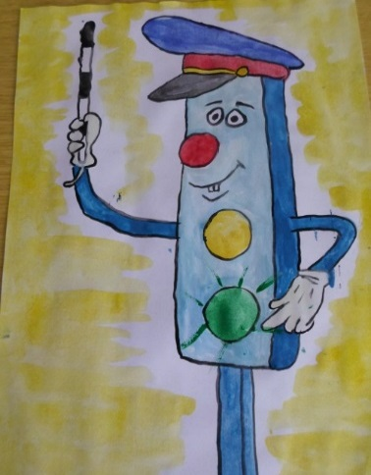
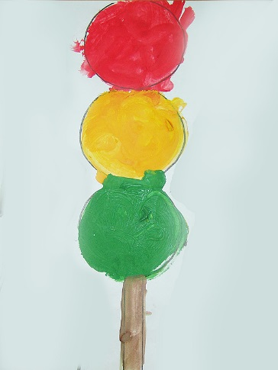
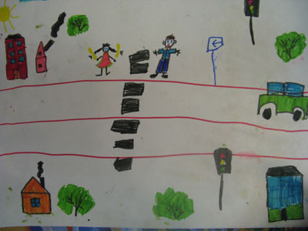
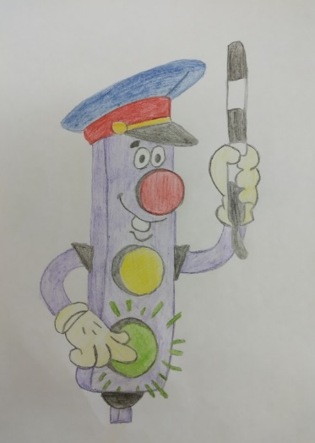
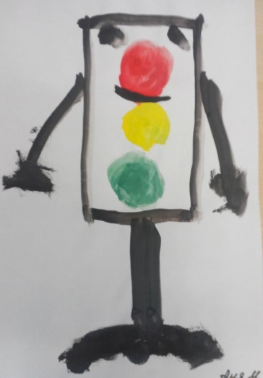
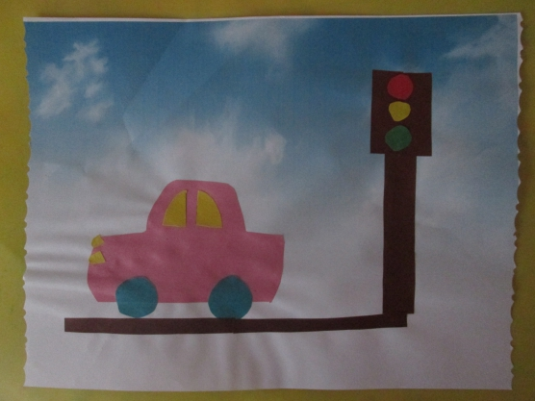
Выставка рисунков
«Светофор наш лучший друг»

Slide 25
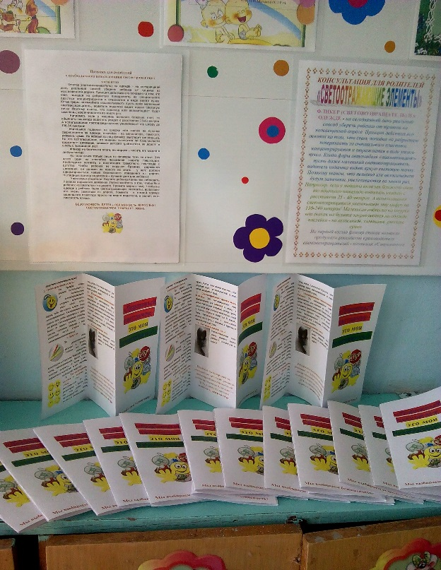
Информация для родителей «Светоотражающие элементы», буклеты по ПДД

Slide 26

Фотовыстовка
«Засветись», приобрели фликеры на одежду детей

